Slide 1
Pakistan’s Largest E-Commerce dataSet
Dhimas K Panji
Capstone Project

Slide 2


Content:
1. Pendahuluan
2. Tujuan
3. Pernyataan Masalah
4. Hasil Data analisis

Slide 3

Pendahuluan
Dataset berisi informasi dari setengah juta data yang didapat dari beberapa e-commerce di Pakistan dari Maret 2016 hingga Agustus 2018. Sebelumnya tujuan dari dataset ini dikumpulkan yaitu sebagai bahan pembelajaran dan latihan.
Dataset yang digunakan untuk melakukan data analisis pada capstone project kali ini diambil dari:
https://www.kaggle.com/datasets/zusmani/pakistans-largest-ecommerce-dataset

Slide 4
Tujuan
Tujuan dari exploratory data analysis ini adalah memahami bagaimana karakteristik, performa, dan Gambaran besar dari e-commerce di Pakistan yang nantinya mampu memberikan masukan dan rekomendasi tindakan yang harus diambil sebagai strategi perusahaan e-commerce di kemudian hari.

Slide 5
Pernyataan masalah
1. Produk kategori apa yang paling laku dijual oleh e-commerce dari Maret 2016 sampai Agustus 2018
2. Produk kategori apa yang memberikan pendapatan terbesar?
3. Bagaimana trend pendapatan e-commerce dilihat dari tahun dan bulan?
4. Bagaimana status order e-commerce dari Maret 2016 sampai Agustus 2018?
5. Apakah ada kecenderungan konsumen untuk menggunakan sales commission code?

Slide 6
Hasil Data analisis

Slide 7
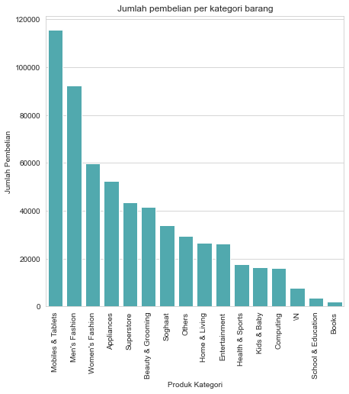
Produk kategori yang paling banyak laku dari Maret 2016 - Agustus 2018
Analisis: Mobile & Tablet merupakan kategori produk yang paling laku dengan total transaksi sebanyak 115709 diikuti Men's fashion dengan total transaksi sebanyak 92218 dan Women's Fashion dengan total transaksi sebanyak 59720. Dikutip dari seller.alibaba.com dan hutch.pk menyatakan bahwa mobile & tablet, men's fashion dan women's fashion masuk kedalam 10 kategori produk yang paling banyak dicari oleh masyarakat Pakitas melalui e-commerce.
Rekomendasi: Untuk kategori produk mobile & tablet adalah untuk fokus meningkatkan promosi dan marketing dengan program-program yang menarik dan menguntungkan untuk pelanggan pada umur 21 sampai 30 tahun karena 77% pengguna smartphone ada pada rentang umur tersebut. Selain menjual smartphone, e-commerce disaranakan untuk menjual low-cost phone alasannya adalah masih banyak pengguna yang menggunakan low-cost phone sebagai secondary option untuk alasan keamanan dan juga e-commerce bisa menyediakan produk penunjang dari mobile & tablet seperti aksesoris 3rd party ataupun aksesoris official dengan harga lebih murah dibanding harga pembelian secara offline.
Category Name | Jumlah Pembelian
Mobiles & Tablets | 115709
Men's Fashion | 92218
Women's Fashion | 59720

Slide 8
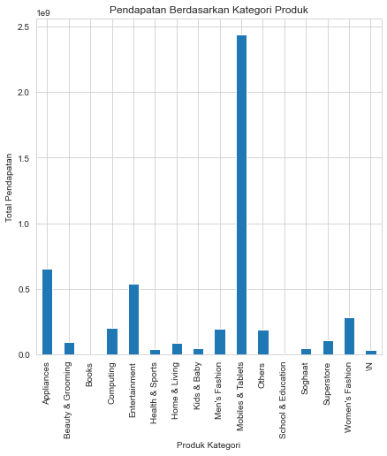
Kategori Produk dengan Pendapatan Terbesar dan Terkecil
Analisis: Berdasarkan tabel dan grafik kategori produk untuk Mobiles & tablet masih memberikan kontribusi yang besar terhadap pendapatan e-commerce selain jumlah penjualannya yang besar, akan tetapi ada perbedaan untuk peringkat kedua dan ketiga. Appliance dan Entertainment memberikan pendapatan yang lebih baik dibandingkan men's fashion dan women's fashion. Kemungkinan hal ini terjadi karena harga satuan produk appliances dan entertainment jauh lebih tinggi dibandingkan fashion sehingga walaupun bukan salah satu penjualan terbanyak namun memberikan kontribusi pendapatan yang lebih baik.
Rekomendasi: Untuk kategori produk Appliances dan Entertainment yaitu memberikan promosi dengan product bundling, karena produk Appliances dan Entertainment tidak murah sehingga memberikan diskon untuk produk kedua, ketiga dan seterusnya akan meningkatkan minat beli konsumen untuk produk-produk berikutnya. Selain itu produk bundling bisa dilakukan dengan aksesoris penunjang dari appliances dan juga entertainment.
TERTINGGI
category_name_1 | grand_total
Mobiles & Tablets | 2.440.776.734.022
Appliances | 656.849.685.762
Entertainment | 538.991.364.033
TERENDAH
category_name_1 | grand_total
\N | 35.820.561.735
School & Education | 6.237.084.130
Books | 2.676.194.695

Slide 9
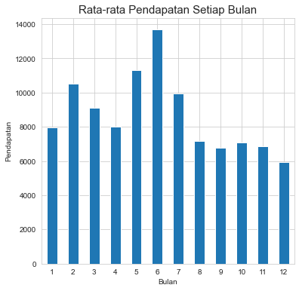
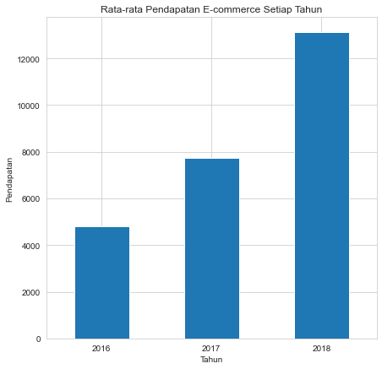
Pendapatan E-commerce dilihat dari tahun dan bulan
Analisis: Berdasarkan hasil grafik dan tabel tahunan dan bulanan, dapat dikatakan secara grafik pendapatan(rata-rata) tahunan selalu meningkat untuk tahun 2016 sampai dengan 2018. Secara grafik pendapatan bulanan(total) selalu fluktuatif dan ada beberapa spike di bulan bulan tertentu seperti pada bulan November 2017, sedangkan untuk rata-rata bulanan bulan Mei, Juni, dan Juli merupakan tiga bulan dengan rata-rata tertinggi. Hal tersebut terjadi karena pada bulan tersebut merupakan bulan Ramadhan, dimana rata-rata penduduk Pakistan beragama Muslim sehingga peningkatan tersebut dianggap wajar.
Rekomendasi: Rekomendasi yang bisa dilakukan adalah memberikan promosi dan program marketing terkait produk yang berkaitan dengan Ramadhan ataupun produk-produk yang mampu membantu konsumen dalam menjalankan ibadah puasa seperti makanan, pakaian untuk beribadah ataupun untuk hari raya, alat-alat ibadah dll. Selain itu produk bisa dilakukan promosi untuk produk entertainment, karena kebanyakan masyarakat Pakistan akan mengurangi jam kerja dan lebih menghabiskan waktu bersama keluarga ataupun teman sehingga produk entertaiment akan cenderung cepat laku jika diberikan promo yang menarik.

Slide 10
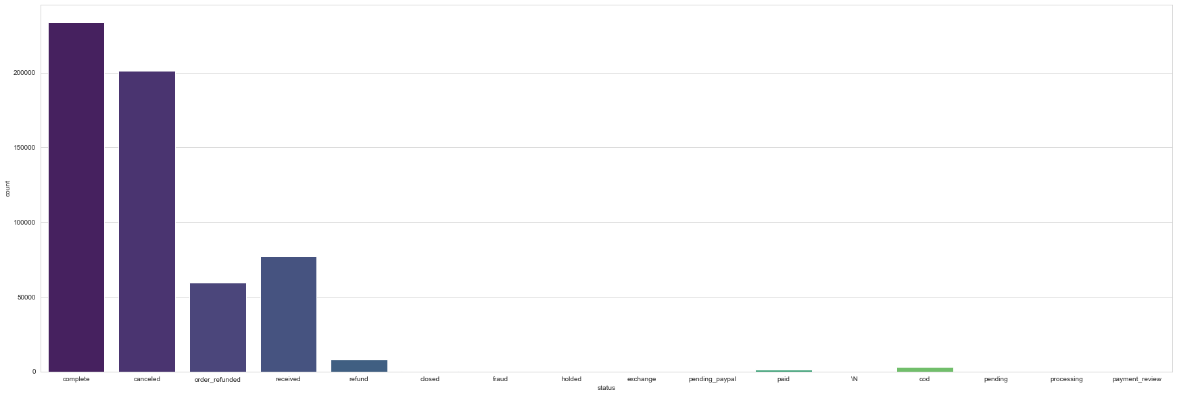
Jumlah status order dari Maret 2016 - Agustus 2018
Kategori Produk Canceled
Category Name | Total Transaksi
Mobiles & Tablets | 53715
Men's Fashion | 22024
Appliances | 21628
Payment Method Canceled
Payment Method | Total Transaksi
Payaxis | 61267
Easypay | 52036
cod | 21744

Slide 11
Jumlah status order dari Maret 2016 - Agustus 2018
Analisis : Berdasarkan grafik dan tabel diperingkat pertama untuk status order adalah complete atau selesai, akan tetapi pada peringkat kedua dengan jumlah yang tidak jauh berbeda yaitu canceled atau membatalkan. Dari peringkat kedua ini dapat dikatakan kemungkinan ada sesuatu yang tidak baik dari produk yang dijual oleh e-commerce ataupun perilaku belanja online orang Pakistan. Menurut artikel yang ditulis oleh Dawn.com ada beberapa alasan mengapa orang Pakistan tidak membeli secara online yaitu daftar produk yang tidak akurat, tidak cukup detail menyampaikan informasi terkait produk, stock manajemen buruk yang mengakibatkan delay ataupun mengirimkan produk yang salah, produk rusak atau replika, overprice, fake review, after sales service yang buruk. Beberapa alasan itulah yang membuat konsumen di Pakistan membatalkan ordernya. Selain itu jika dilihat dari metode pembayaran Payaxis dan Easypay berkontribusi terhadap 113303 status canceled, hal ini harus teliti lebih jauh apakah ada indikasi metode pembayaran ini digunakan untuk melakuan penipuan.
Rekomendasi: Rekomendasi yang dapat dilakukan adalah e-commerce bisa memperbaiki sistem listing barang untuk para Seller yang ingin menjual produknya. Seller wajib memberikan informasi selengkap-lengkapnya untuk produk yang mereka jual. Jika Seller tidak mengisi informasi dengan lengkap maka sistem akan menolak produk yang akan dilistin kedalam e-commerce. E-commerce juga harus bisa menghapus Seller yang berniat melakukan scam dengan memberikan tanda warning pada produk yang terlalu murah ataupun terlalu mahal sehingga timbul rasa percaya konsumen terhadap e-commerce yang digunakan.

Slide 12
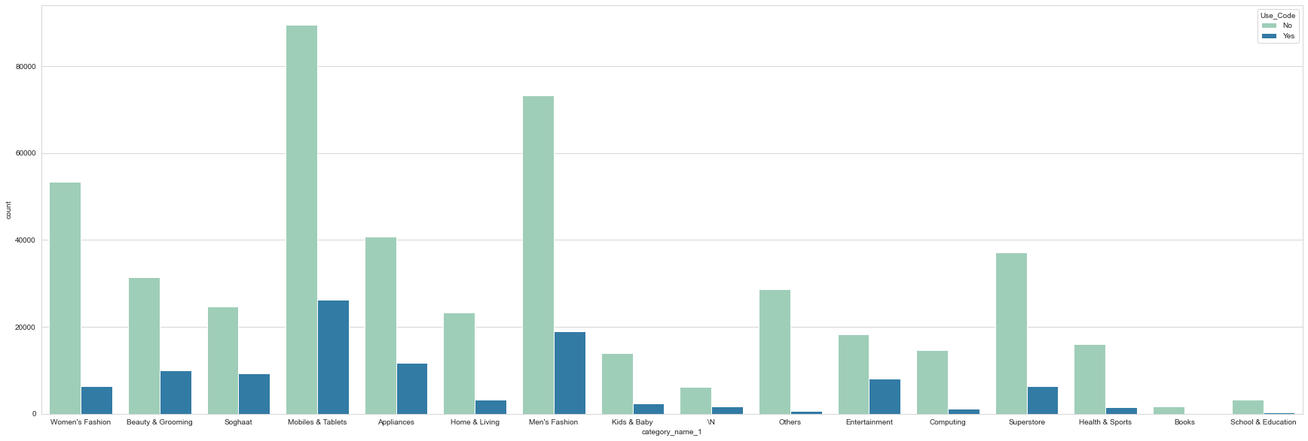
Penggunaan Sales Commision Code oleh Pelanggan
Analisis : Pada analisis ini dilakukan perubahan data untuk memudahkan analisis antara konsumen yang menggunakan commission code dan tidak, dimana sebelumnya data sales_commision_code memiliki unique code yang banyak sekarang dibuatkan kolom baru (use_code) yang memiliki data categori Yes atau No. Dari hasil analisis ditemukan bahwa 476132 tidak menggunakan commission code dan 108346 menggunakan commission code. kategori produk tertinggi yang menggunakan comission code adalah mobiles & tablets lalu diikuti oleh men's fashion.
Rekomendasi : e-commerce bisa menggunakan influencer yang mampu menjadi affiliate marketing. Influencer dapat melakukan review produk dan mengarahkan link pembelian yang telah terafiliasi dengan commision code mereka. Affiliate marketing merupakan channel marketing yang efektif saat ini karena banyaknya pengguna media sosial di Pakistan yang telah mencapai 46 juta jiwa di tahun 2021. Hal yang diperlukan oleh e-commerce terhadap para affiliate-nya adalah tetap memberikan informasi yang jujur dan original terkait produk yang mereka review. Menurut influencermarketinghub.com affiliate marketing menyumbang 16% dari total penjualan e-commerce. Selain menjadi penjualan affiliate marketing juga meningkatkan keterikatan brand product terhadap konsumen

Slide 13

THANK YOU
Dhimas Kemukus Panji Ambarto
Contact me:
dhimaskpanji12@gmail.com

